Slide 1
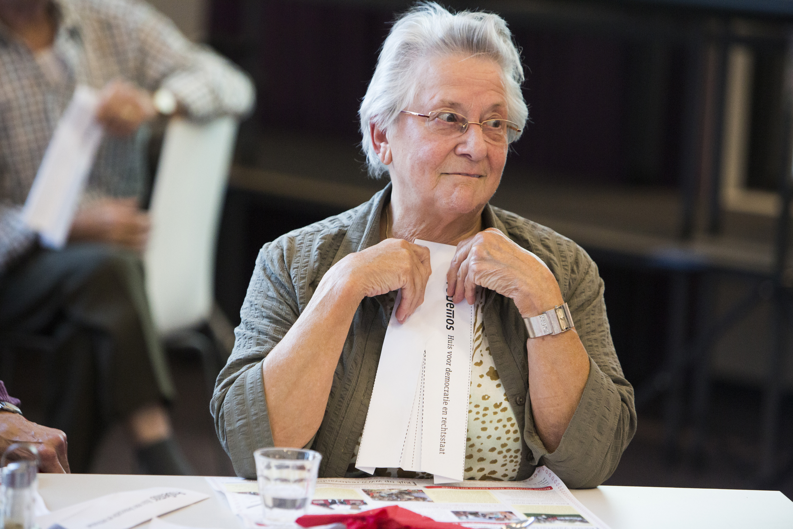
1
2
Befje om Befje af
3

Slide 2
Wat weet jij van het recht?
1
Befje om Befje af

Slide 3
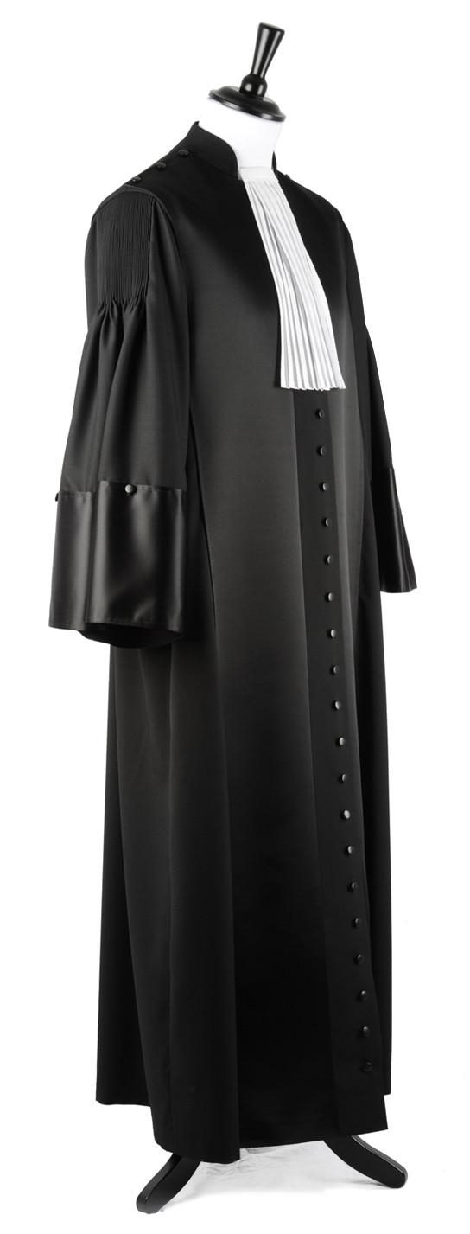
Hoe heet de ‘jurk’ van een rechter?
1
Befje om Befje af
OM
Toga
AF
Baret

Slide 4
Welk gereedschap zie je wel eens in een rechtszaal?
1
Befje om Befje af
OM
Schroevendraaier
AF
Hamer

Slide 5
Hebben we in Nederland de doodstraf ?
1
Befje om Befje af
OM
Ja
AF
Nee

Slide 6
Wie bepaalt wat voor straf je krijgt?
1
Befje om Befje af
OM
Rechter
AF
Politie

Slide 7
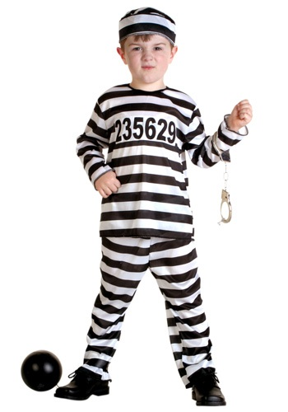
Wanneer ben je voor het recht geen kind meer?
1
Befje om Befje af
OM
Vanaf 16 jaar
AF
Vanaf 18 jaar

Slide 8
Wat is de langste gevangenisstraf in Nederland?
1
Befje om Befje af
OM
Levenslang
AF
30 jaar

Slide 9
Het kantoor van een rechter heet:
1
Befje om Befje af
OM
Rechtswinkel
AF
Rechtbank

Slide 10
Wie kan jou helpen in een rechtszaak?
1
Befje om Befje af
OM
Advocaat
AF
Officier van justitie

Slide 11
De meeste ruzies worden opgelost:
1
Befje op Befje af
OM
Zonder rechter
AF
Met rechter

Slide 12
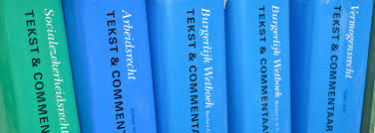
Wie maken de regels in Nederland?
1
Befje om Befje af
OP
De politiek
AF
De rechters

Slide 13
Hoeveel rechters zijn er in Nederland?
1
Befje om Befje af
?

Slide 14
Hoeveel rechters zijn er in Nederland?
1
Befje om Befje af
2488

Slide 15
Wat weet jij van het recht?
2
Befje om Befje af

Slide 16
De meeste ruzies worden opgelost:
2
Befje om Befje af
OM
Zonder rechter
AF
Met rechter

Slide 17
Heb je altijd een advocaat nodig als je wilt scheiden?
2
Befje om Befje af
OM
Ja
AF
Nee

Slide 18
Wie maken de regels in Nederland?
2
Befje om Befje af
OM
De politiek
AF
De rechters

Slide 19
Zijn alle rechtszaken openbaar?
2
Befje om Befje af
OM
Ja
Nee, rechtszaken met kinderen bijvoorbeeld niet
AF

Slide 20
Wat is de langste gevangenisstraf in Nederland?
2
Befje om Befje af
OM
Levenslang
AF
30 jaar

Slide 21
Waarom dragen rechters een toga?
2
Befje om Befje af
OM
Een toga schrikt af
AF
Een toga is minder persoonlijk

Slide 22
Als je 2/3 van je straf hebt uitgezeten, kom je altijd vrij
2
Befje om Befje af
OM
Waar
Niet waar
AF

Slide 23
Waar zitten de juryleden in de rechtszaal?
2
Befje om Befje af
OM
Rechts van de rechter
Nergens, Nederland heeft geen juryrechtspraak
AF

Slide 24
Is het verboden om dronken op de fiets te zitten?
2
Befje om Befje af
OM
Ja
Nee
AF

Slide 25
Hoe oud moet je zijn om een strafrechtszaak te mogen bijwonen?
2
Befje om Befje af
OM
12 jaar
AF
16 jaar

Slide 26
Fietsendiefstal is…
2
Befje om Befje af
OM
een misdrijf
AF
een overtreding

Slide 27
Hoeveel jongeren hebben in 2020 een Halt-straf gekregen?
2
?

Slide 28
Hoeveel jongeren hebben in 2020 een Halt-straf gekregen?
2
Befje om Befje af
13421

Slide 29
Wat weet jij van het recht?
Befje om Befje af
3

Slide 30
Waarom dragen rechters een toga?
3
OM
Een toga schrikt af
AF
Een toga is minder persoonlijk

Slide 31
Zijn alle rechtszaken openbaar?
3
Befje om Befje af
OM
Ja
Nee, rechtszaken met kinderen bijvoorbeeld niet
AF

Slide 32
Waar zitten de juryleden in de rechtszaal?
3
Befje om Befje af
OM
Rechts van de rechter
Nergens, Nederland heeft geen juryrechtspraak
AF

Slide 33
Als je 2/3 van je straf hebt uitgezeten, kom je altijd vrij
3
Befje om Befje af
OM
Waar
Niet waar
AF

Slide 34
Is het verboden om dronken op de fiets te zitten?
3
Befje op Befje af
OM
Ja
Nee
AF

Slide 35
Mag je voor de wet trouwen als je jonger bent dan 18 jaar?
3
Befje om Befje af
OM
Ja
AF
Nee

Slide 36
Fietsendiefstal is…
3
Befje om Befje af
OM
een misdrijf
AF
een overtreding

Slide 37
Als een verdachte bekent, wordt er meteen veroordeeld.
3
Befje om Befje af
OM
waar
AF
niet waar

Slide 38
Kan een rechter kinderen die spijbelen uit huis plaatsen?
3
Befje om Befje af
OM
Ja, maar dan moet het
wel goed mis zijn.
AF
Nee, dat is een te zware
maatregel.

Slide 39
Wat is de maximale celstraf die een 15-jarige kan krijgen?
3
Befje om Befje af
OM
12 maanden
AF
24 maanden

Slide 40
Hoeveel % van de rechters in Nederland is vrouw?
3
?

Slide 41
Hoeveel % van de rechters in Nederland is vrouw?
3
Befje om Befje af
61%

Slide 42
prodemos.nl

